Slide 1
موتور (Engine)

Slide 2
موتور وسيله اي است براي تبديل انرژي شيميايي سوخت به انرژي مكانيكي.
انرژي مكانيكي انرژي شيميايي سوخت
انواع موتور: احتراق داخلي و احتراق خارجي
عيب موتور احتراق خارجي پائين بودن بازده كاري اين نوع موتور بود.
انواع موتورهاي احتراق داخلي:
موتور جت- موتور توربين گاز- موتور دوار- موتور پيستوني (رفت و برگشتي)
موتور اغلب وسايل نقليه و از جمله تراكتورهاي كشاورزي پيستوني (رفت و برگشتي) است.
موتور

Slide 3
دسته بندي موتور احتراق داخلي نوع پيستوني:
از نظر نوع سيكل كاري: دو زمانه و چهار زمانه
از نظر نوع اشتعال سوخت: انفجاري (جرقه اي) و احتراقي
از نظر نوع سوخت مصرفي: گاز- بنزين-گازوئيل
موتورهاي با سوخت گاز و بنزين اشتعال انفجاري و موتورهاي با سوخت گازوئيل اشتعال احتراقي اند.

Slide 4
نمونه اي از موتور احتراق داخلي نوع پيستوني (رفت و برگشتي)

Slide 5
تعريف سيكل كاري:
به مجموعه وقايعي كه در موتور اتفاق مي افتد و باعث آزاد شدن انرژي شيميايي سوخت مي شود سيكل كاري موتور گفته مي شود.
موتور چهار زمانه موتوري است كه سيكل كاري خود را در 4 كورس پيستون كامل مي كند.
كورس پيستون: به فاصله بين دو نقطه مرگ متوالي پيستون، كورس پيستون گفته مي شود.
نقطه مرگ بالا: بالاترين نقطه اي است كه پيستون به آن مي رسد.
نقطه مرگ پايين: پايين ترين نقطه اي است كه پيستون به آن مي رسد.

Slide 6
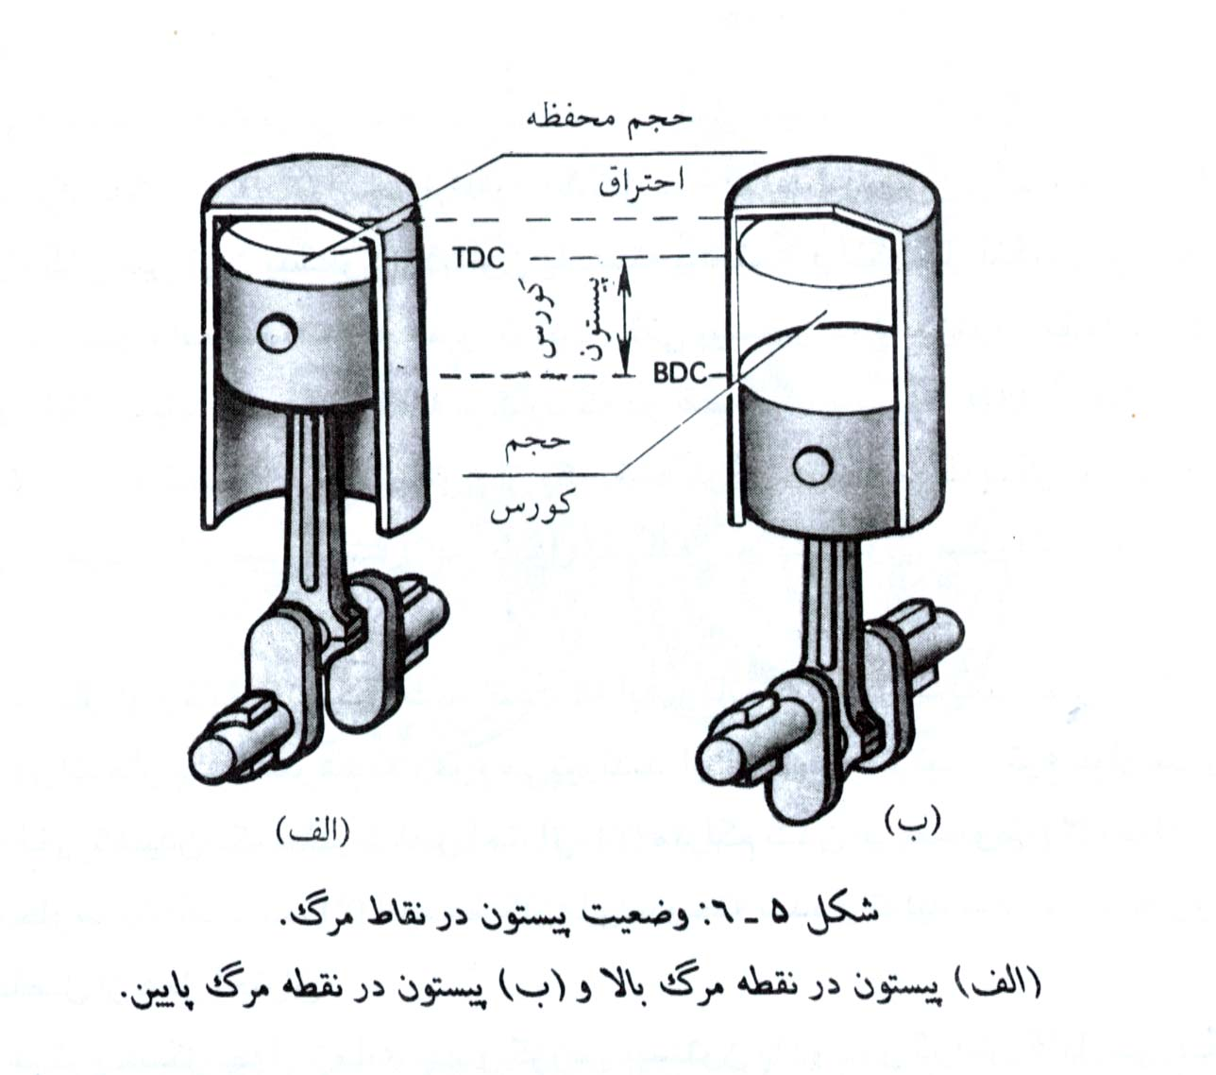
سيلندر
پيستون
دسته پيستون
ميل لنگ

Slide 7
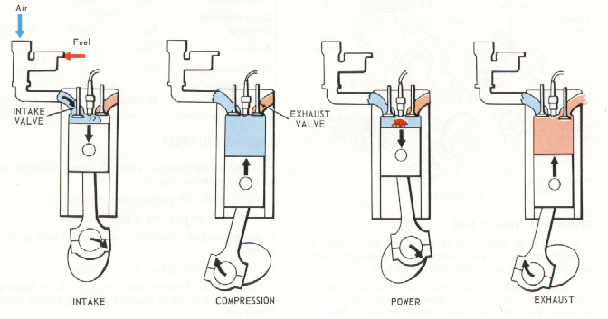
سیکل کاری موتور چهار زمانه اشتعال جرقه ای (بنزینی)
سوپاپ ورودي
سوپاپ خروجي

Slide 8
مراحل سيكل كاري موتور چهار زمانه اشتعال جرقه اي:
تنفس- تراكم- توان- تخليه
خصوصيات كورس تنفس: پيستون از TDC به سمت BDC حركت مي كند، سوپاپ تنفس باز است و در اثر خلا به وجود آمده در سيلندر مخلوط بنزين و هوا وارد سيلندر مي شود.
خصوصيات كورس تراكم: پيستون از BDC به سمت TDC حركت مي كند، هر دو سوپاپ بسته اند و در اثر كم شدن حجم، مخلوط بنزين و هوا فشرده مي شود.
خصوصيات كورس توان: در اثر جرقه شمع مخلوط بنزين و هوا منفجر شده و پيستون از TDC به سمت BDC رانده مي شود، هر دو سوپاپ بسته اند.
خصوصيات كورس تخليه: پيستون از BDC به سمت TDC حركت مي كند، سوپاپ خروجي باز است و در اثر حركت پيستون، گازهاي حاصل از اشتعال سوخت از موتور خارج مي شوند.
بعد از سپري شدن سيكل اول، سيكل دوم با مرحله تنفس شروع مي شود و الي آخر....

Slide 9
برای صحیح شدن شکل، چه جابجایی باید صورت گیرد؟
الف: 1 با 2 ب: 2 با 3 پ: 3 با 4

Slide 10
براي بهره مندي از نمايش انيميشني طرز كار موتور بنزيني به فيلم بارگذاري شده روي سامانه شخصي اساتيد مراجعه كنيد.
اجزای اصلي موتور
1- سیلندر
2- سر سیلندر
3- محفظه میل لنگ
4- پیستون و اجزای آن
5- دسته پیستون
6- میل لنگ
7- چرخ لنگر
8- سامانه مربوط به باز و بسته شدن سوپاپها

Slide 11
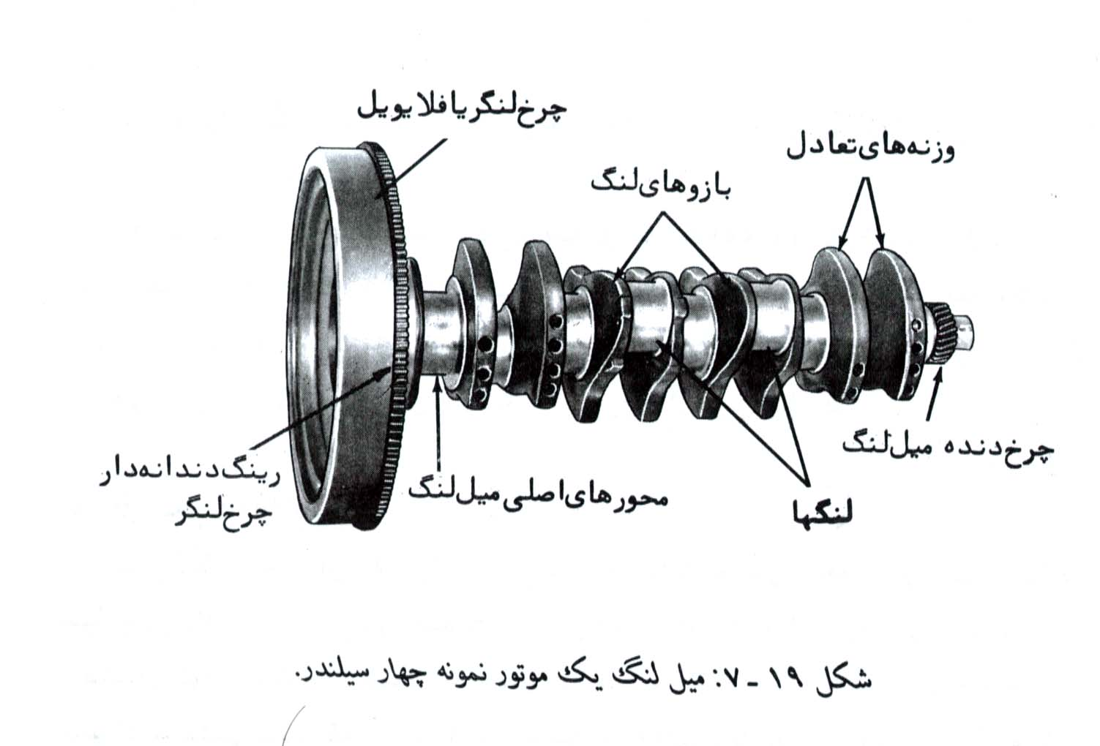
قسمتهای مختلف میل لنگ موتور

Slide 12
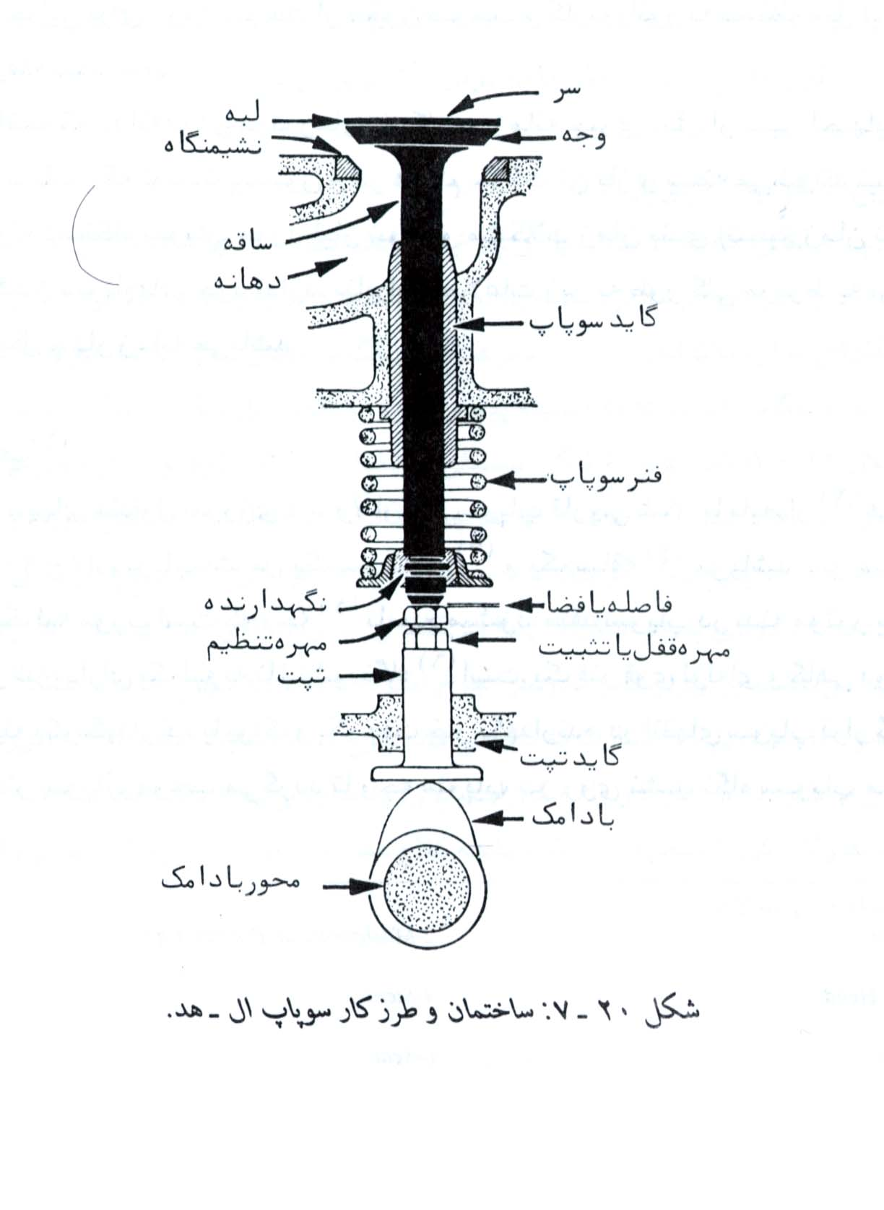
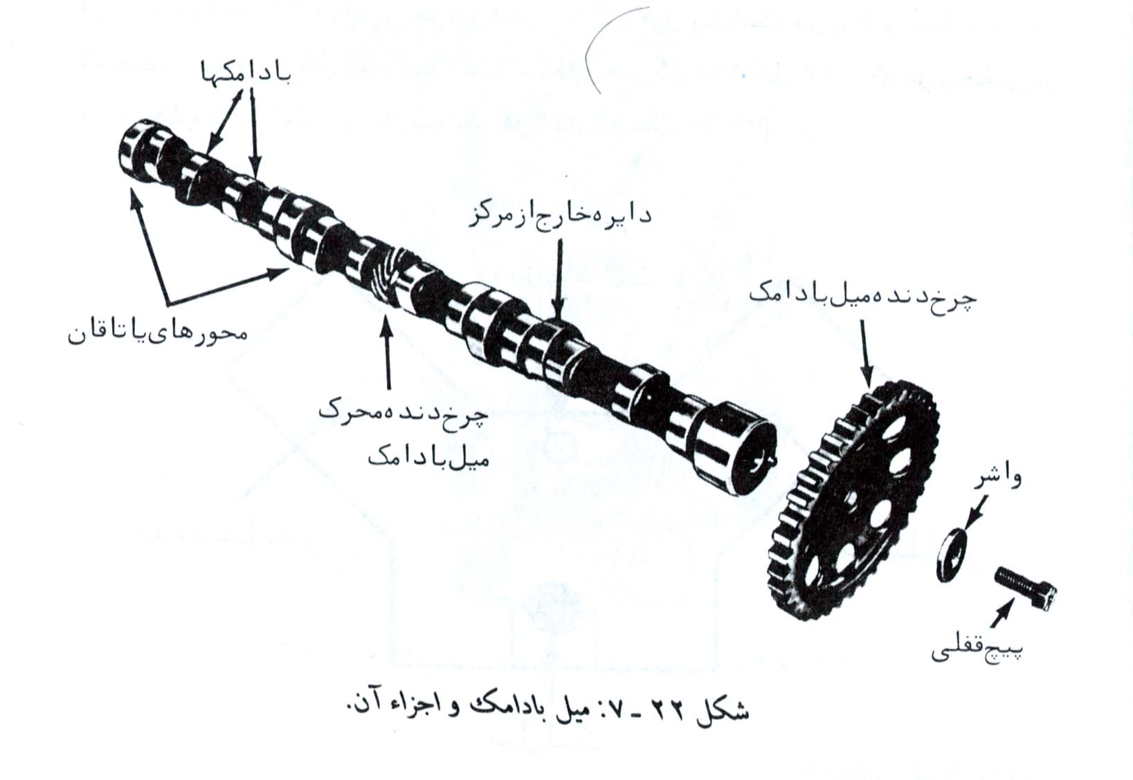
اجزاء میل بادامک و طرز کار سوپاپ ال- هد

Slide 13
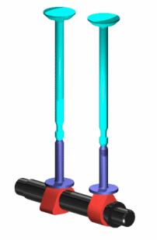

Slide 14
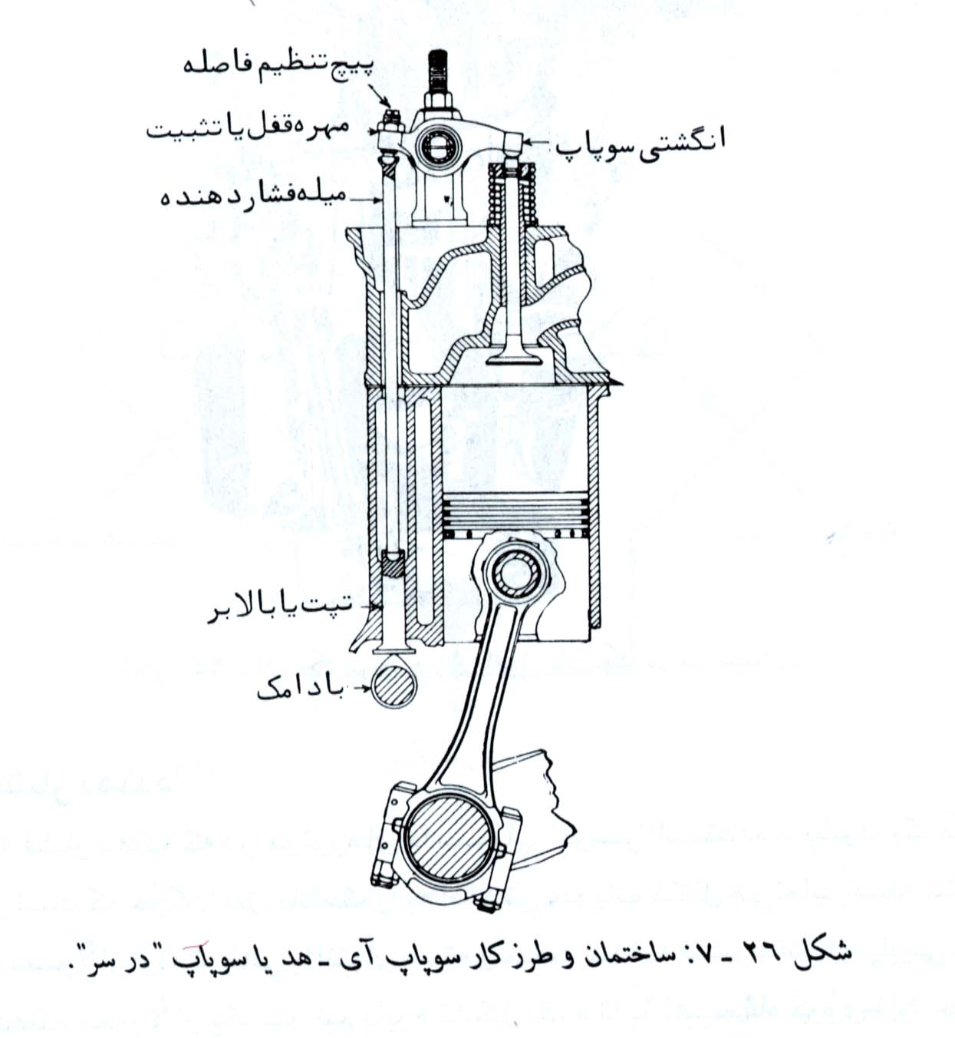

Slide 15
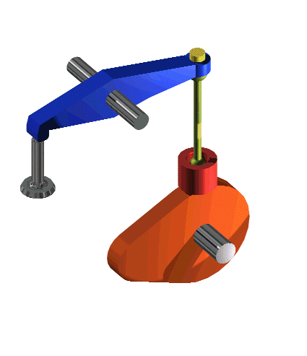

Slide 16
در شکل زیر چرا قطر چرخ دنده سر میل بادامک دو برابر قطر چرخ دنده سر میل لنگ است؟

Slide 17
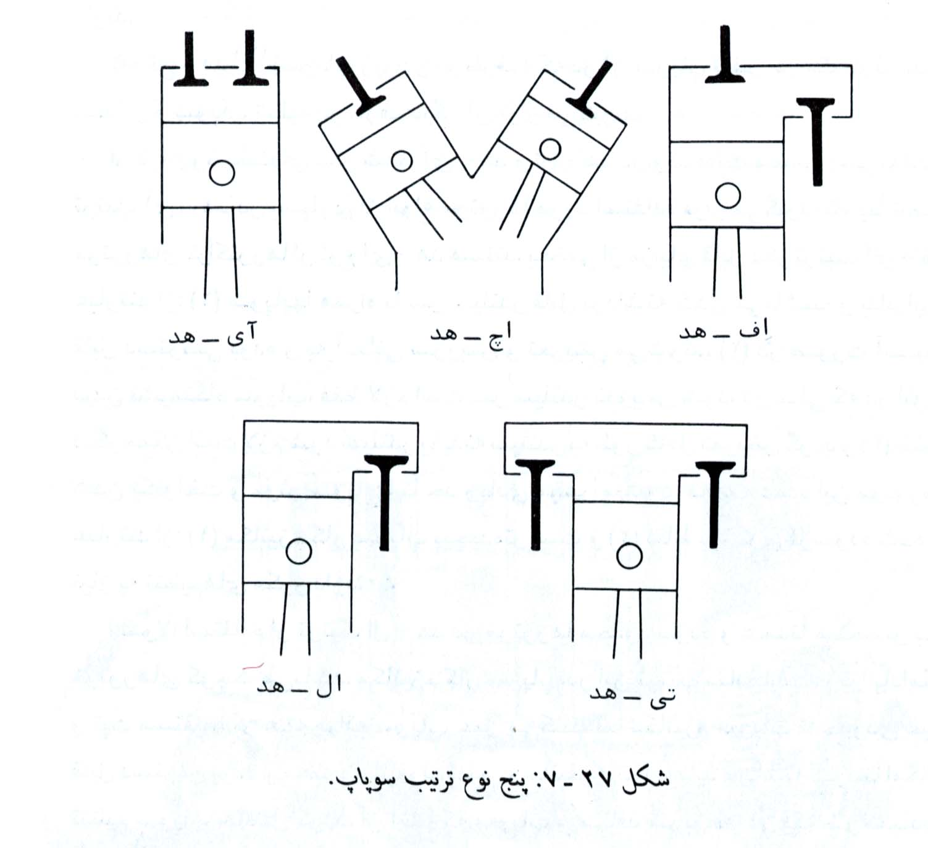

Slide 18
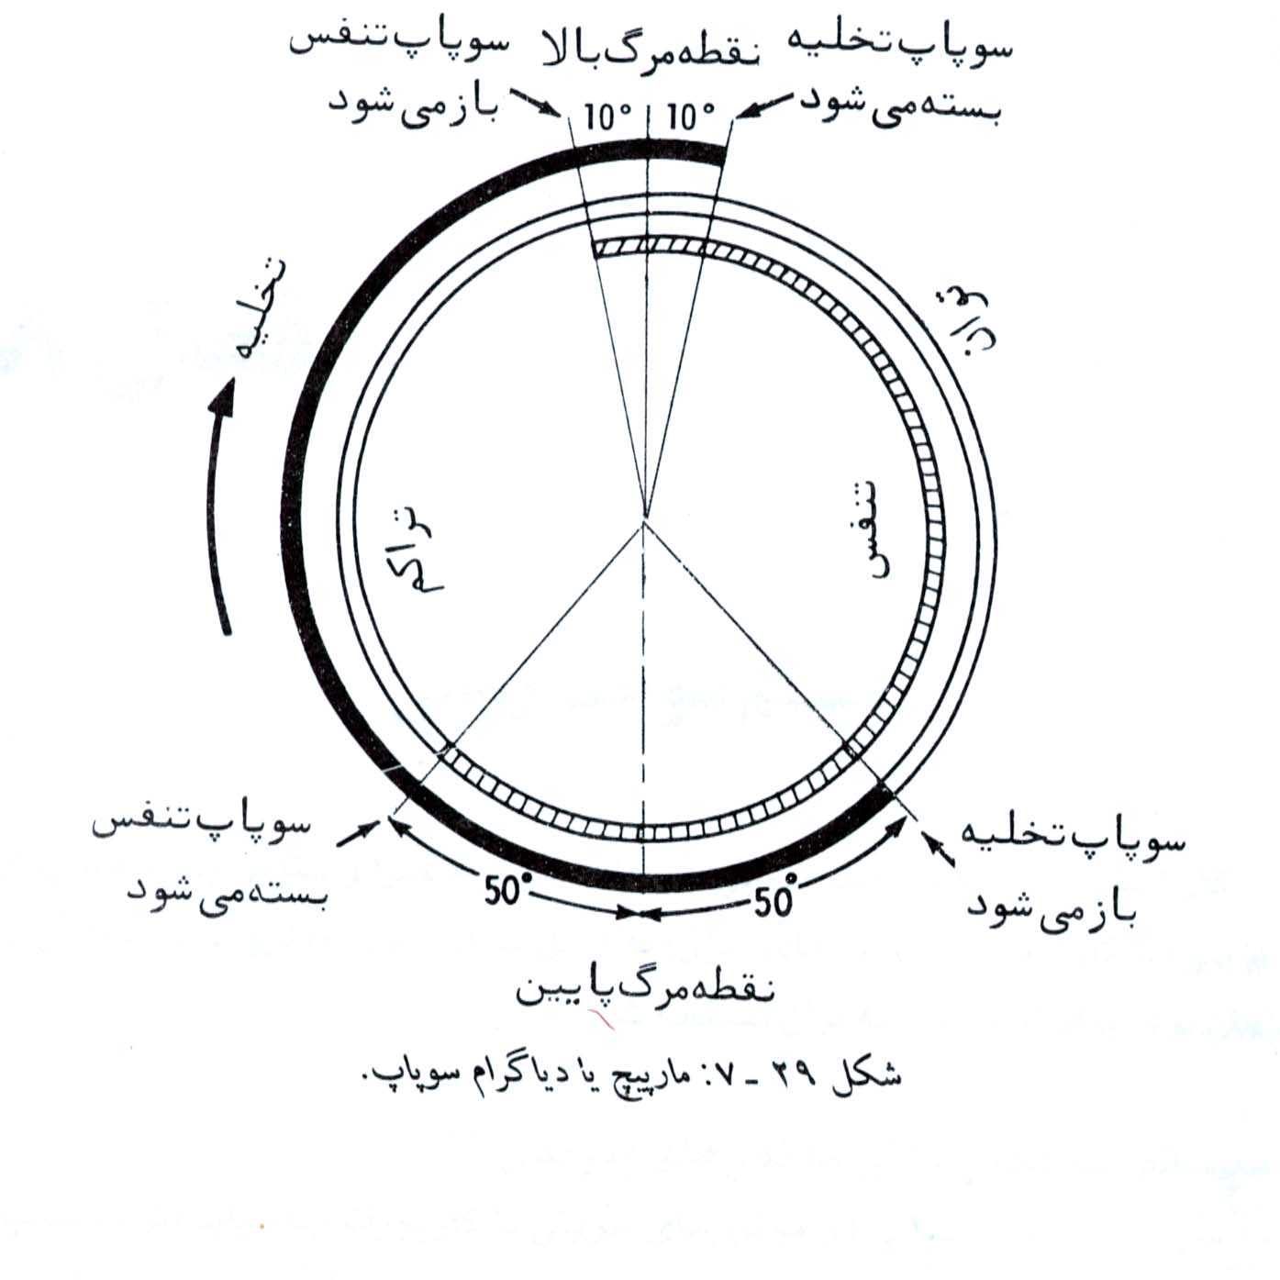
Valve Timing & Valve Overlap

Slide 19
آشنائی با موتورهای:
بنزینی چهار زمانه
بنزینی دو زمانه
دیزل چهار زمانه
دیزل دو زمانه

Slide 20
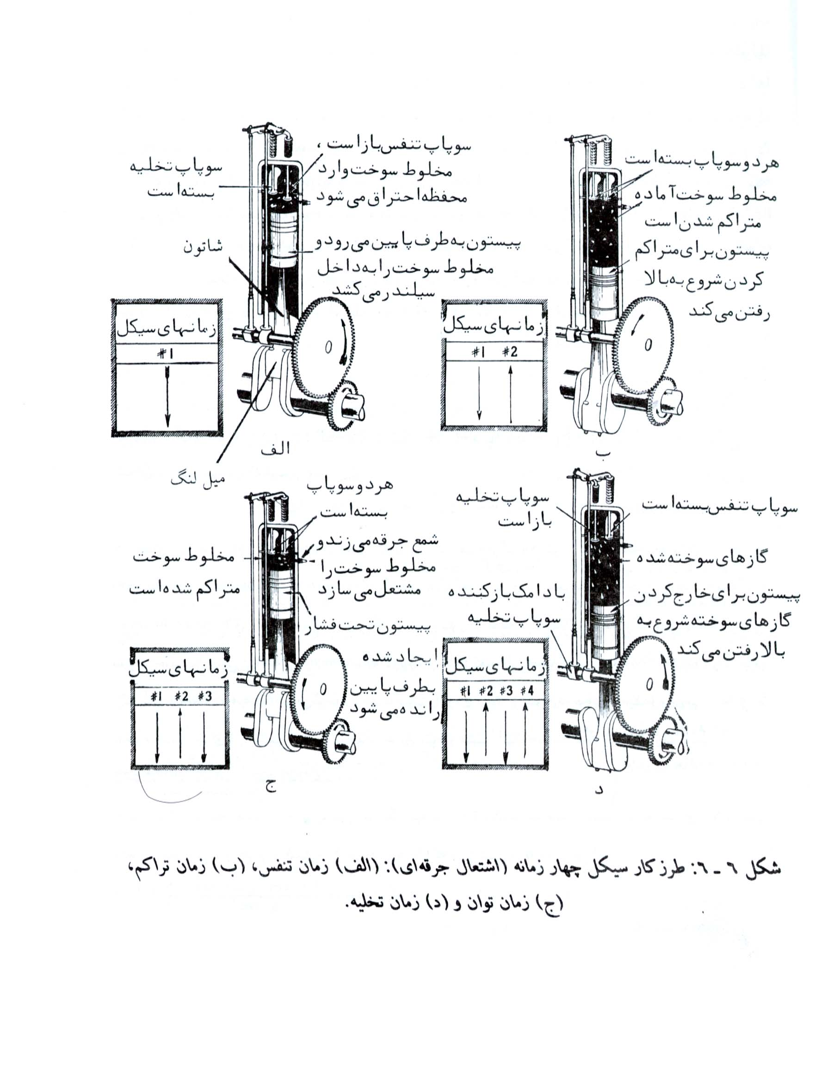

Slide 21
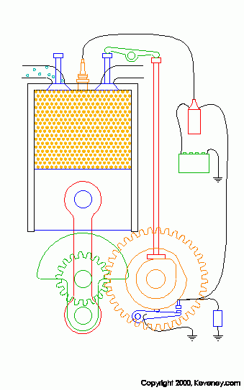

Slide 22
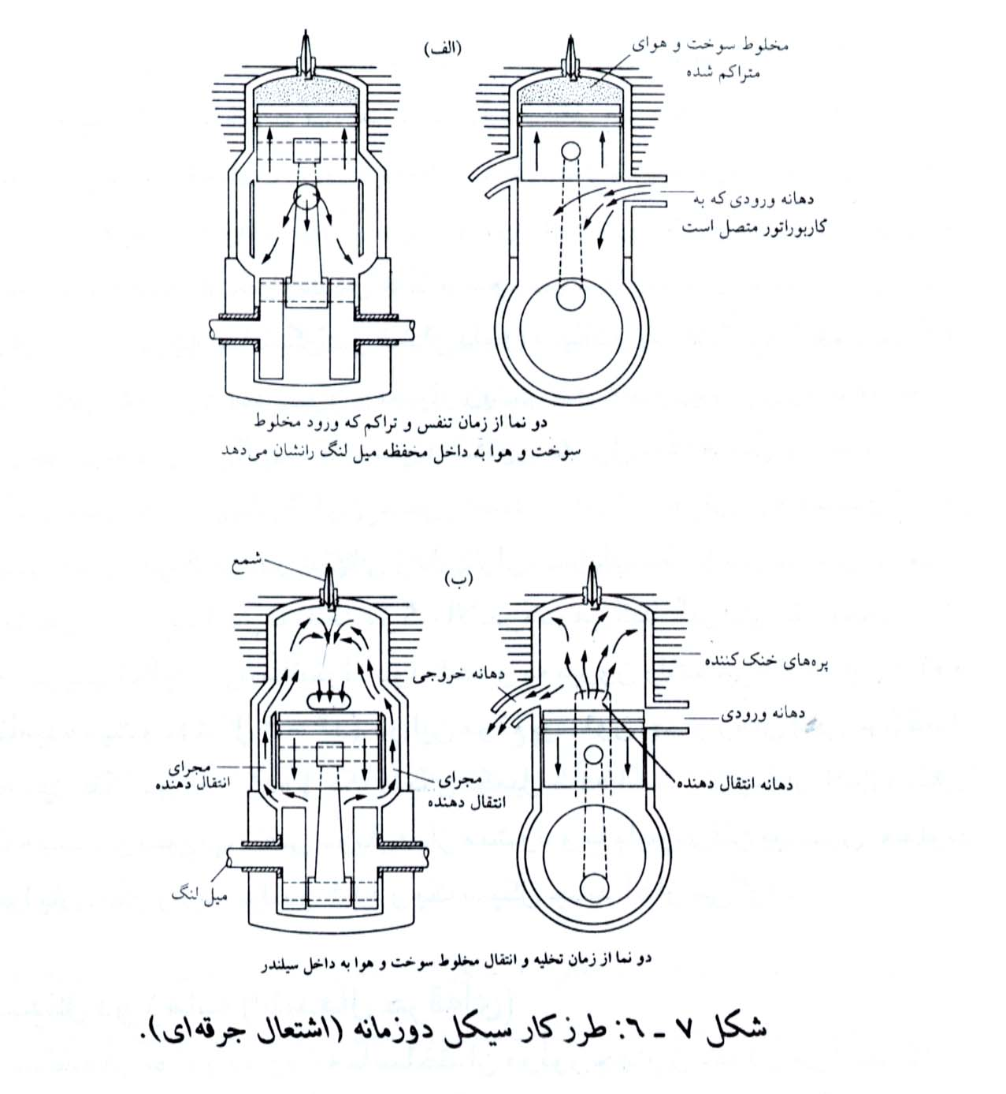

Slide 23
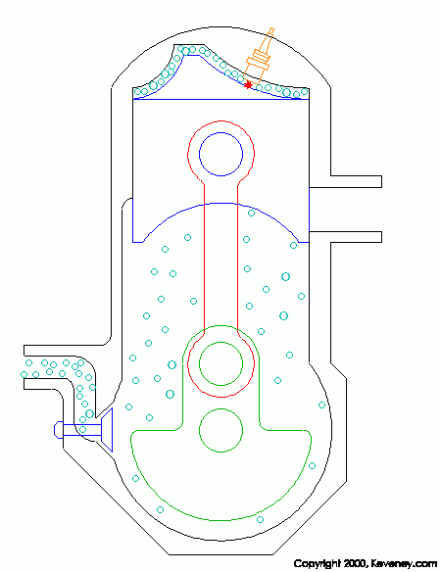

Slide 24
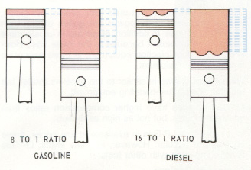
Top Dead Center (TDC) and Bottom Dead Center (BDC) of Gasoline and Diesel engine
نقطه مرگ بالا و نقطه مرگ پائین موتور بنزینی و دیزل

Slide 25
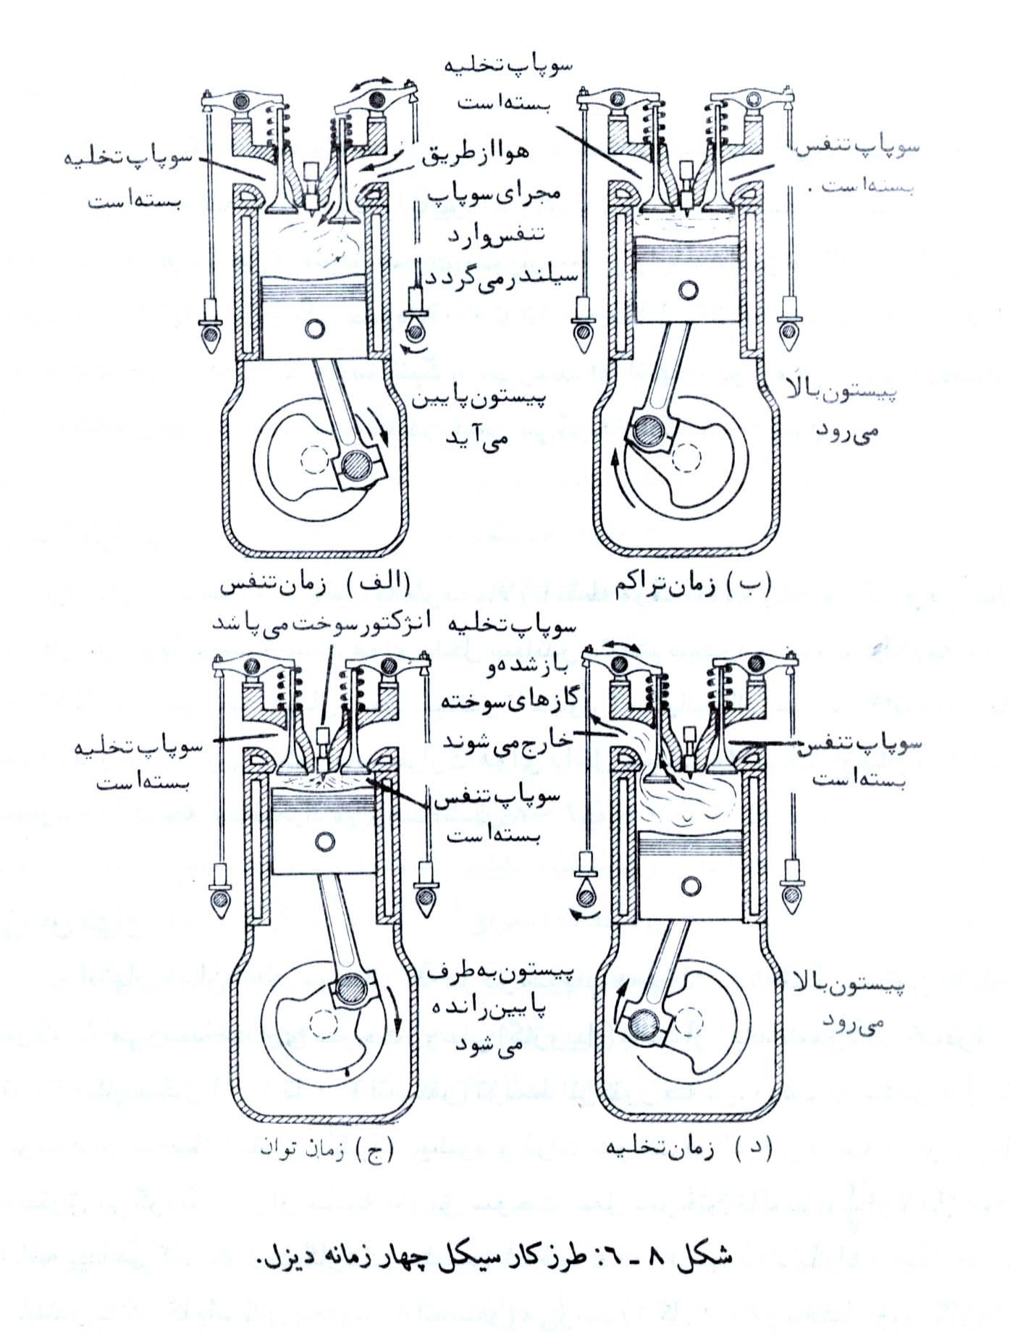

Slide 26
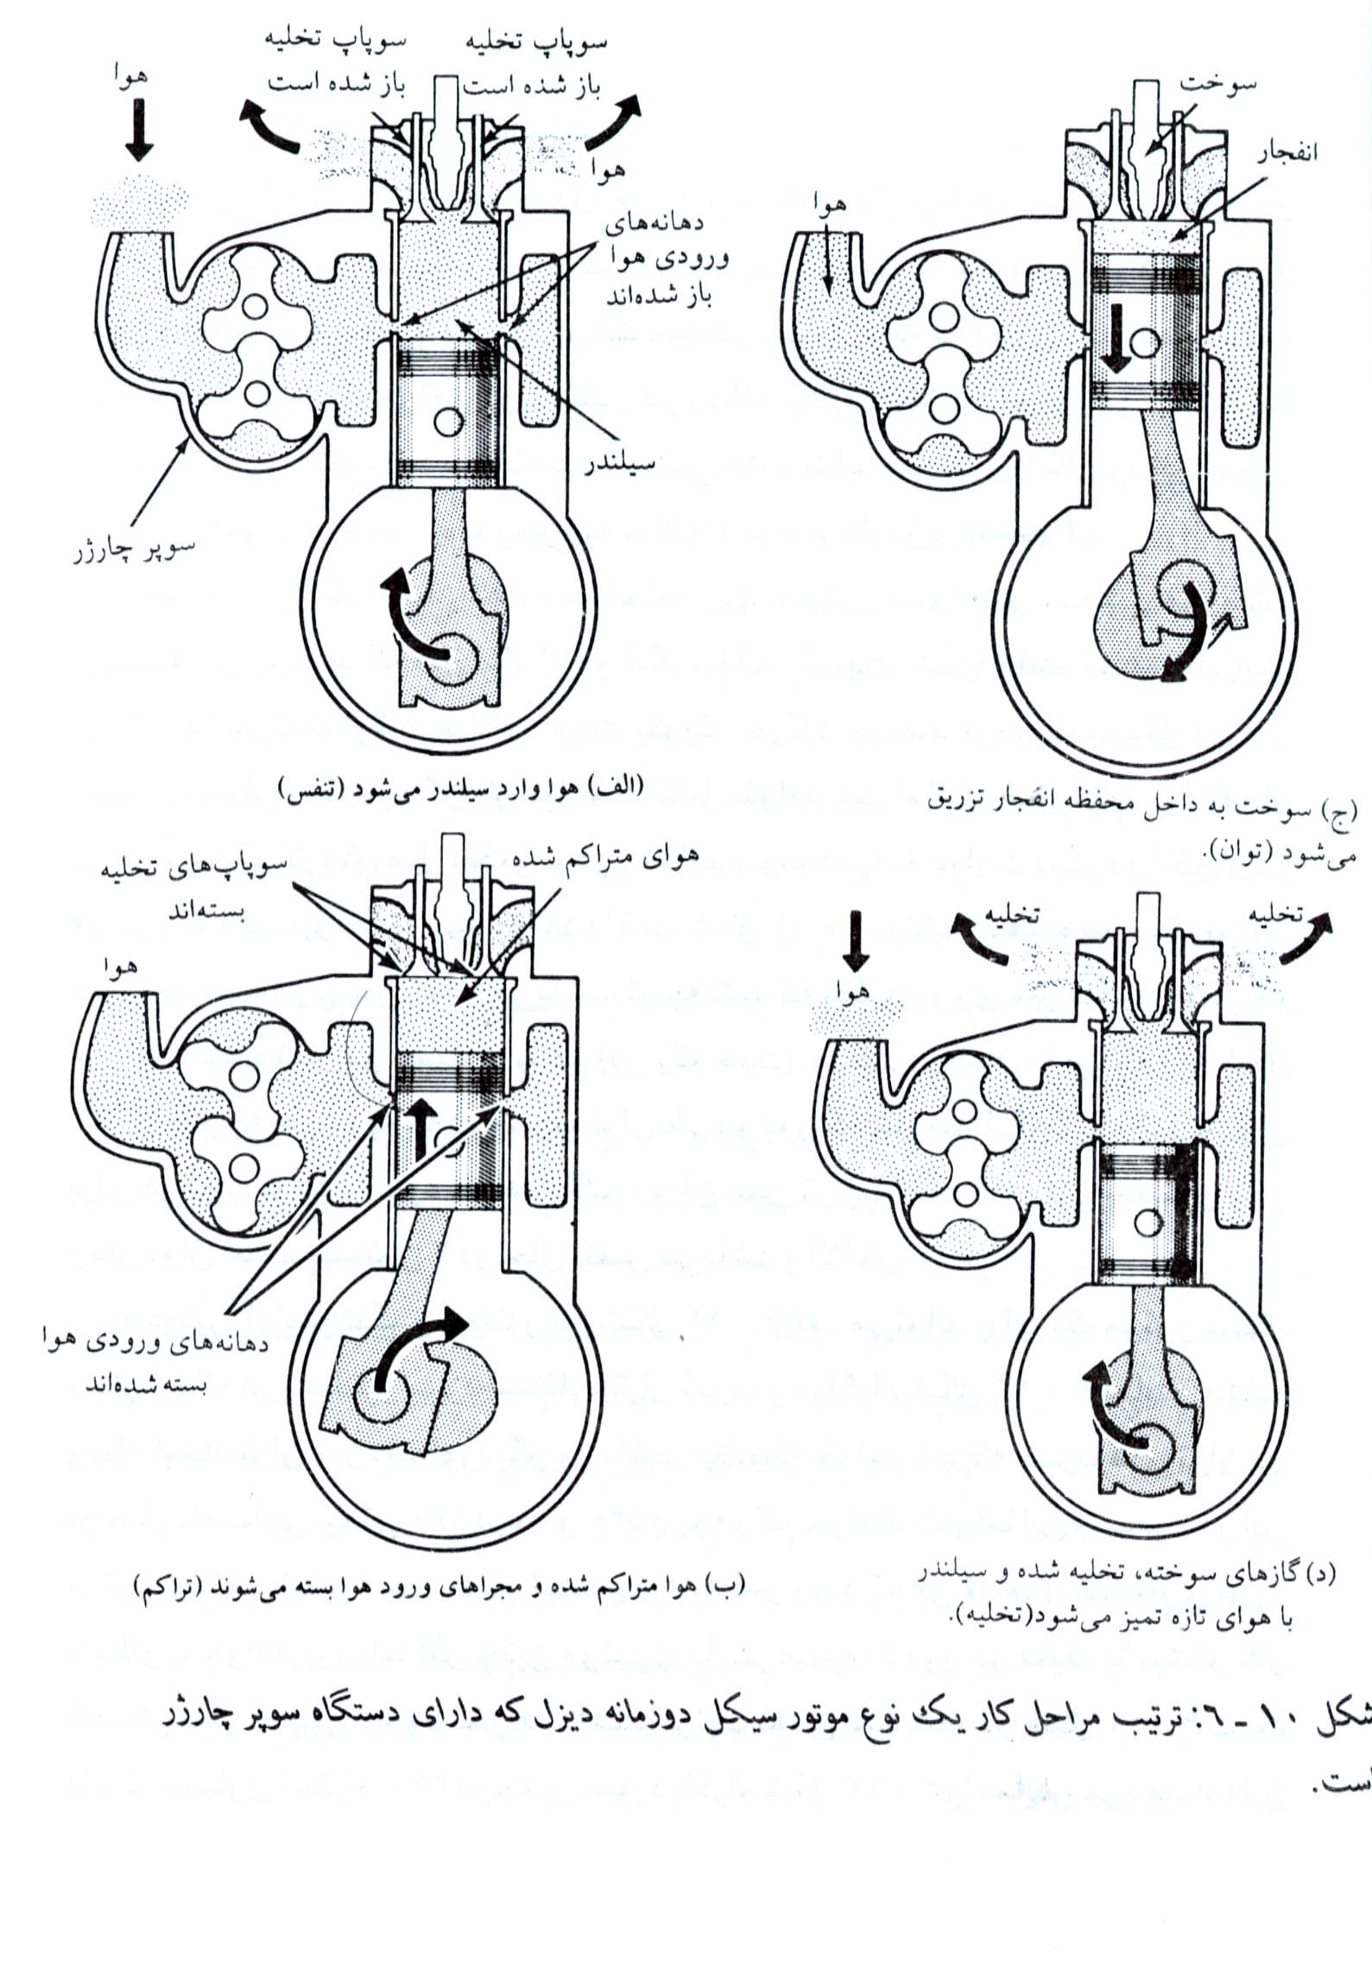

Slide 27
1 cylinder engine v.s. multi cylinder engine

Slide 28
سیستم های موتور:
1- سیستم سوخت رسانی
* سیستم سوخت رسانی موتورهای بنزینی کاربراتور دار
* سیستم سوخت رسانی موتورهای دیزل
2- سیستم روغنکاری
3- سیستم خنک کننده
4- سیستم الکتریکی

Slide 29
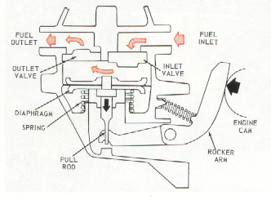
پمپ سوخت موتور بنزینی

Slide 30
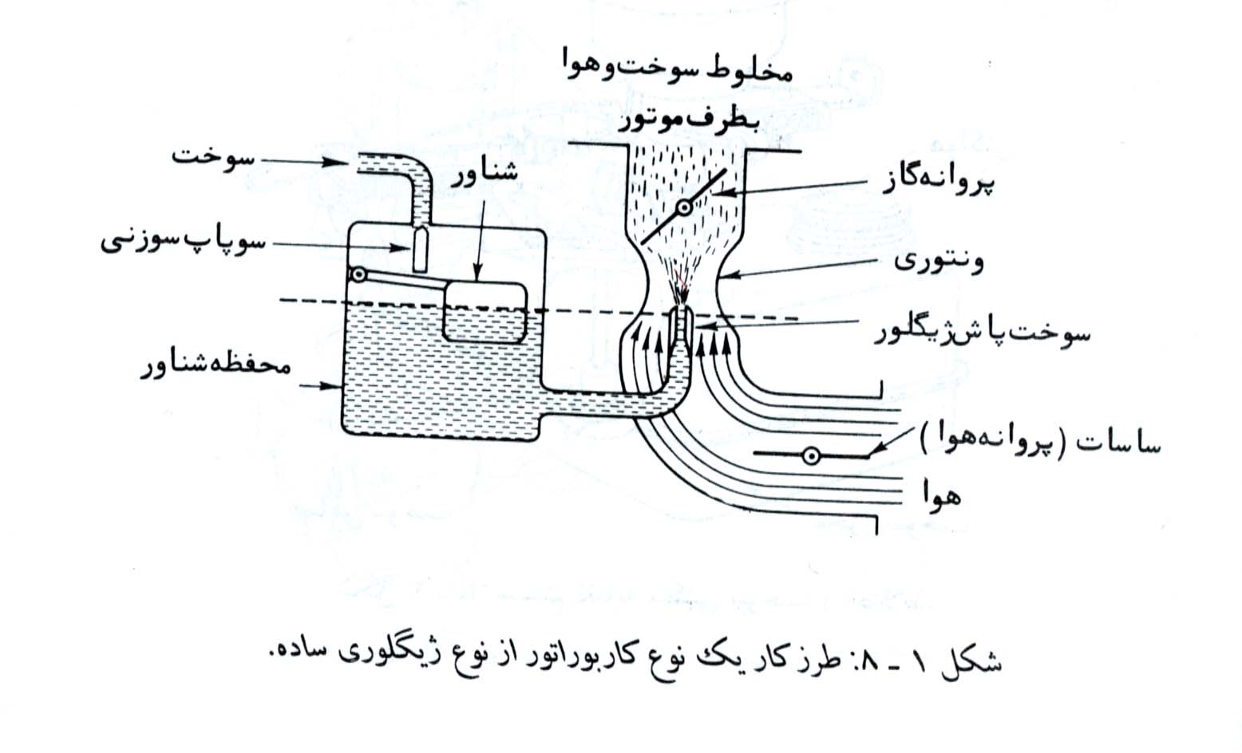

Slide 31
Carburator

Slide 32
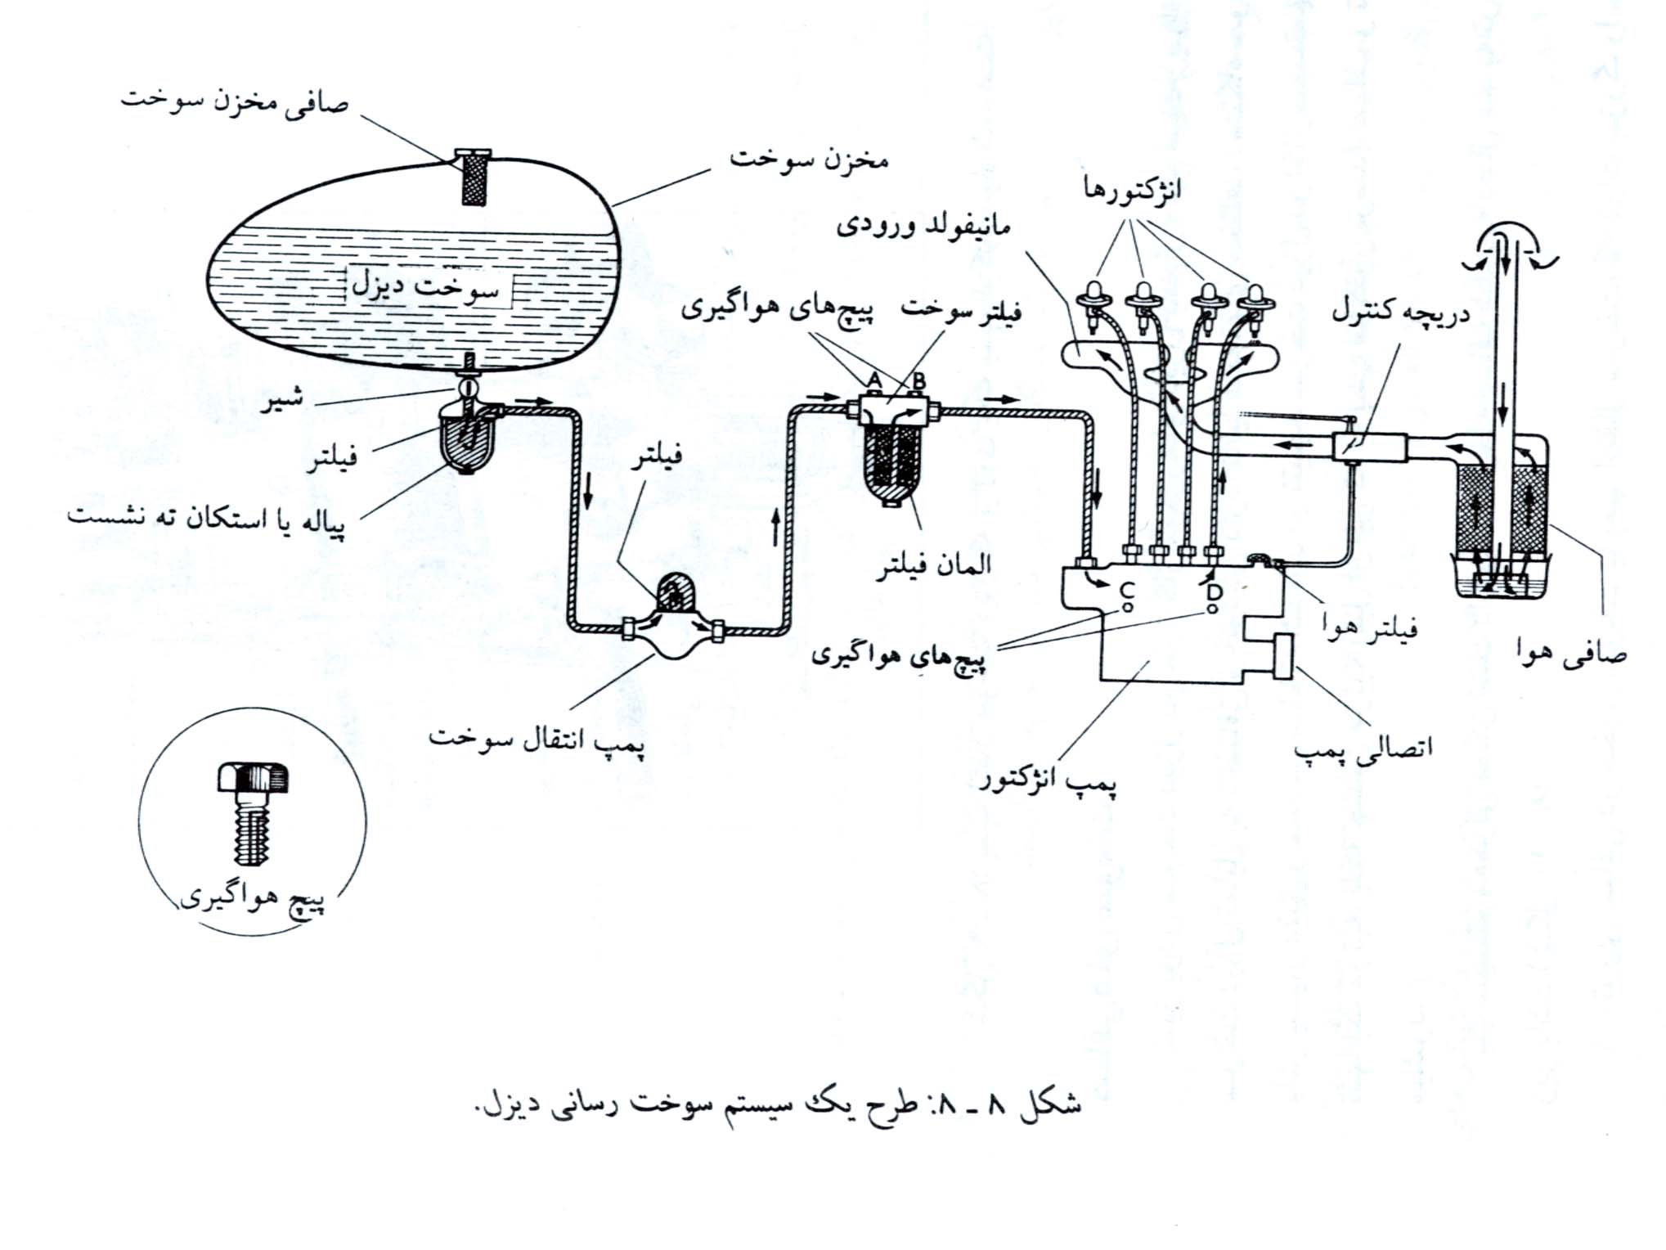

Slide 33
خطوط با فشارهای مختلف سیستم سوخت رسانی موتور دیزل

Slide 35
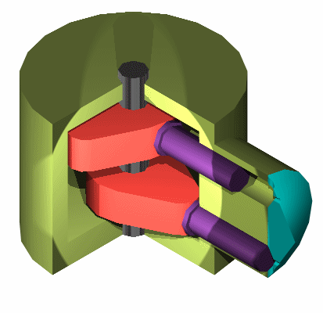
How planjer recipricates?

Slide 36
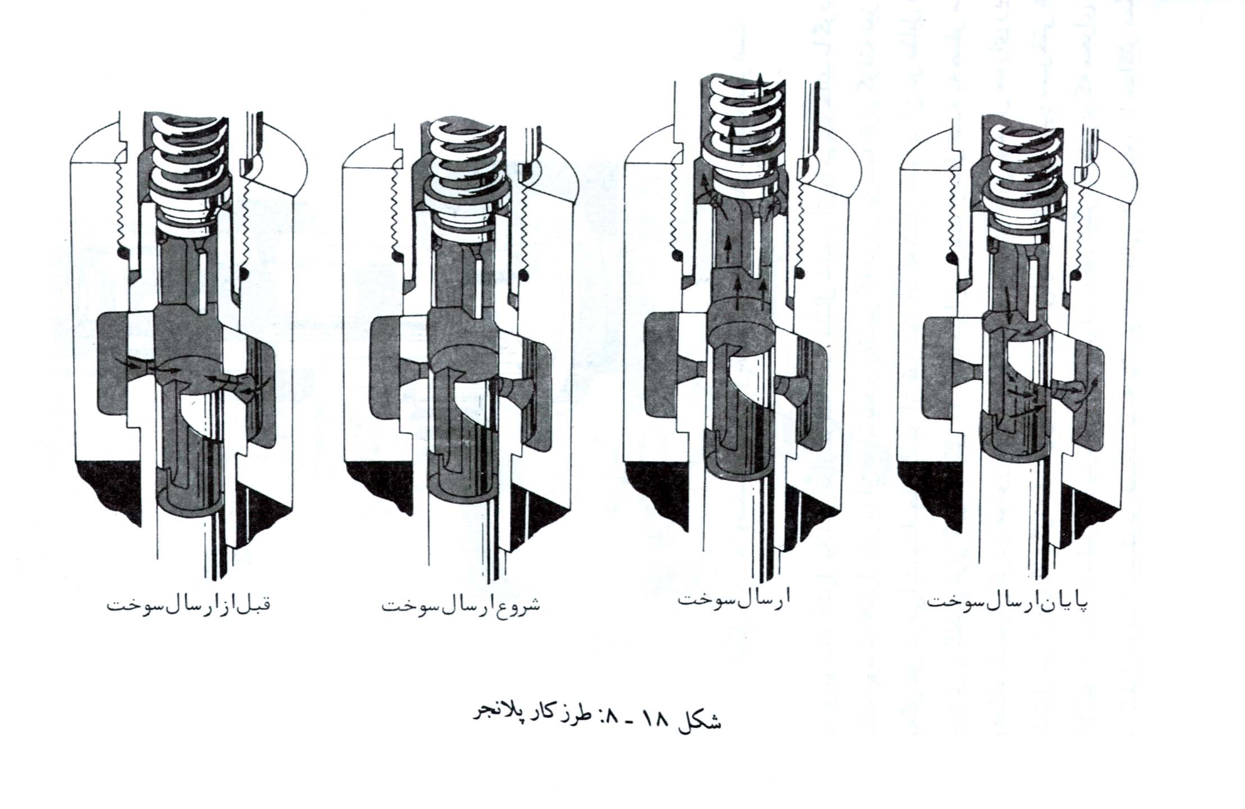

Slide 37
How fuel pressure can be altered?

Slide 38
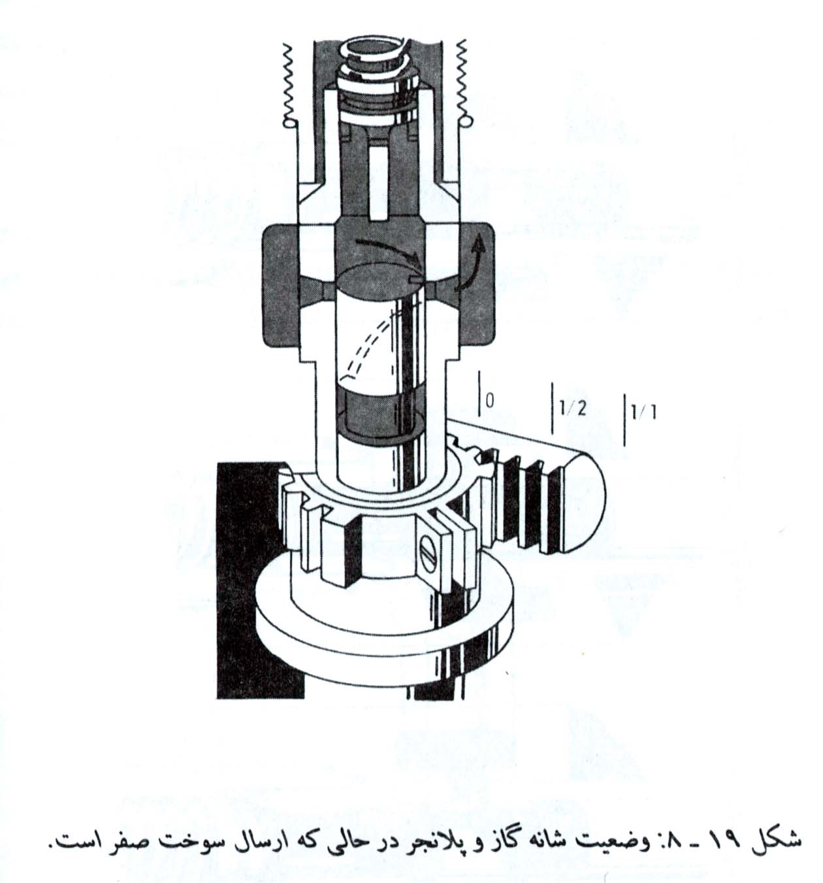
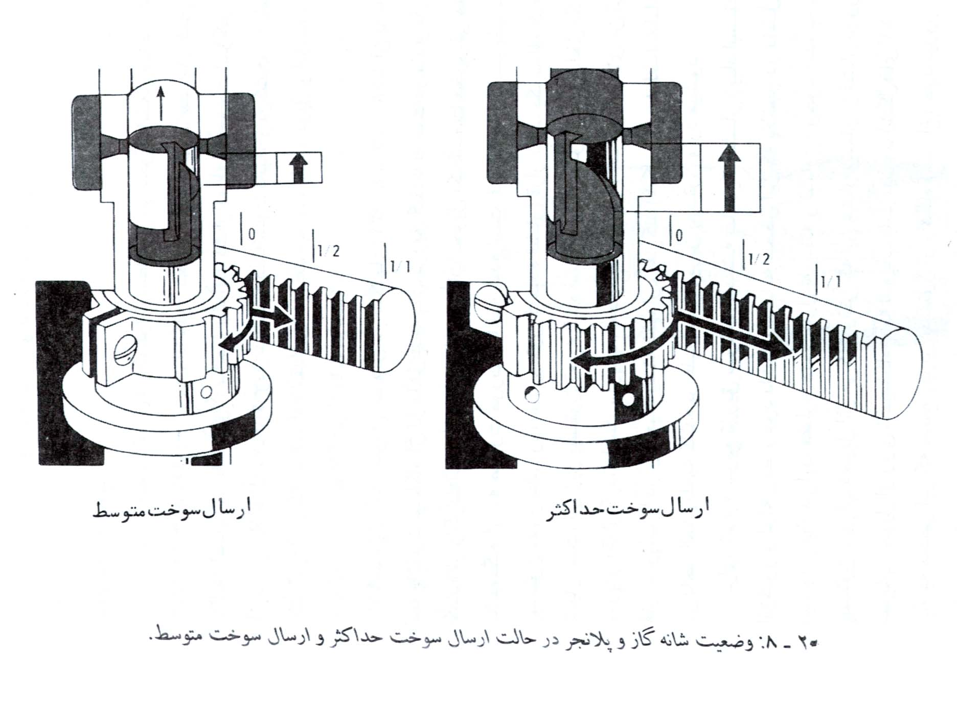
تاثیر فشردن پدال گاز بر موقعیت زاویه ای پلانجر

Slide 39
What is governer or cruise control?

Slide 40
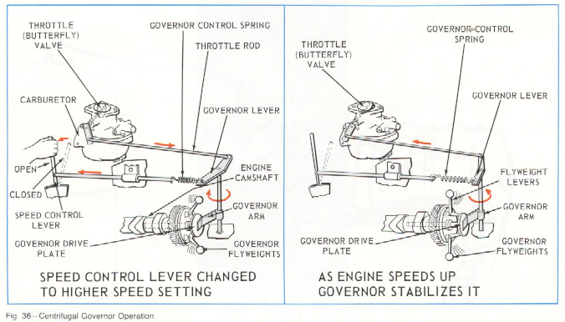

Slide 41
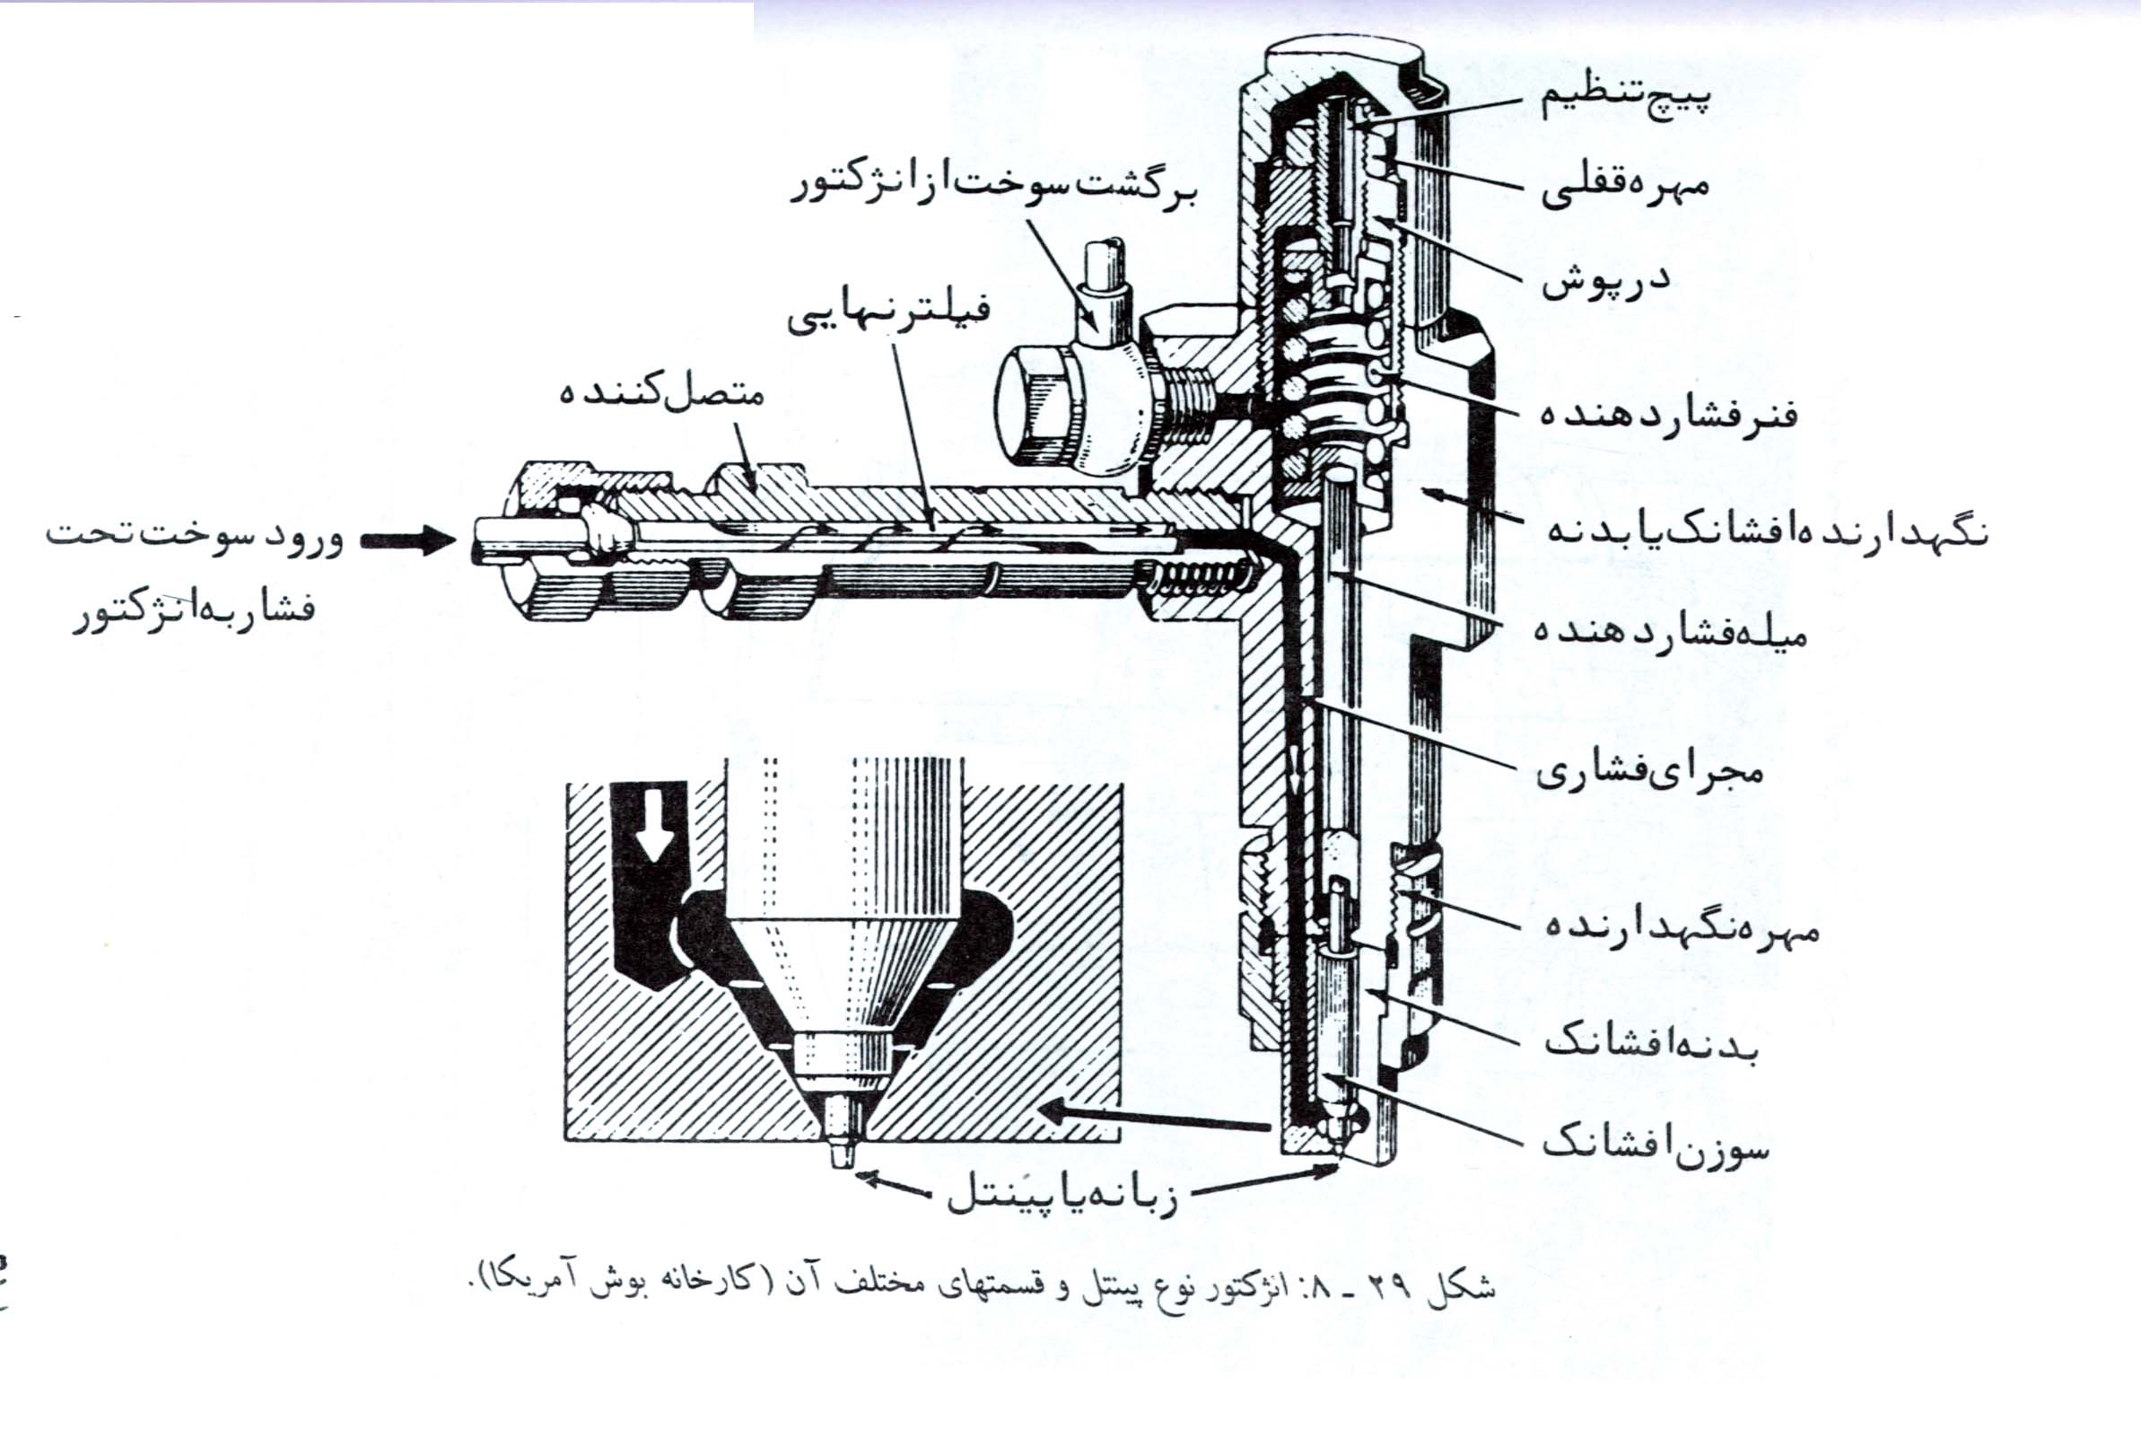

Slide 42
طرز کار دو نوع انژکتور

Slide 43
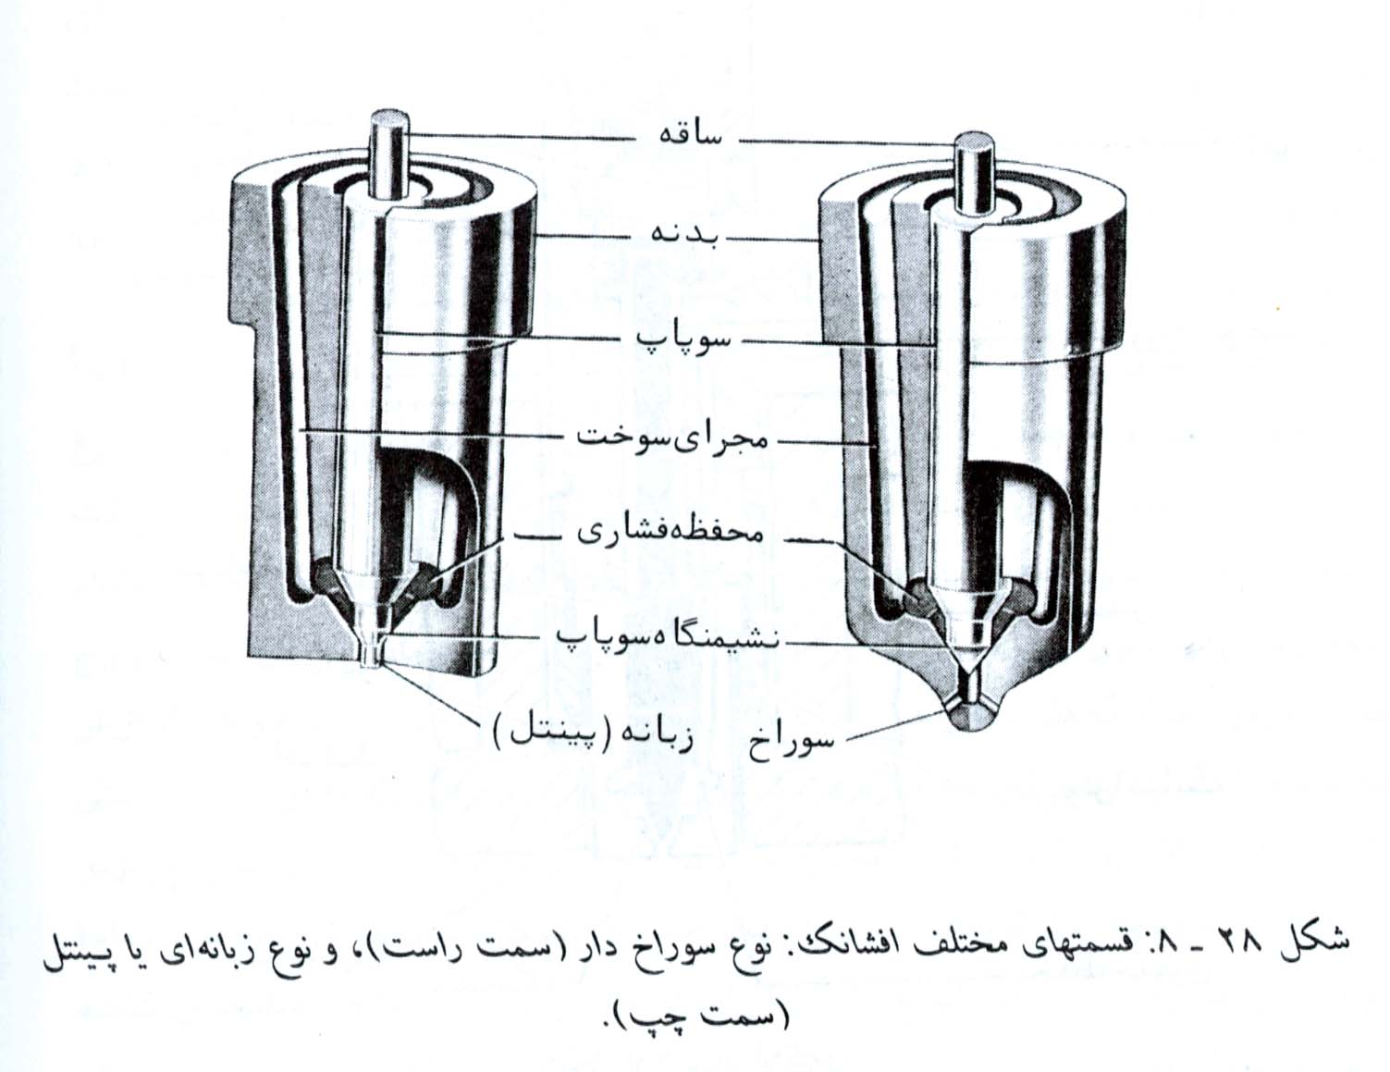

Slide 44
شرایط کاری پر گرد و غبار تراکتور

Slide 47
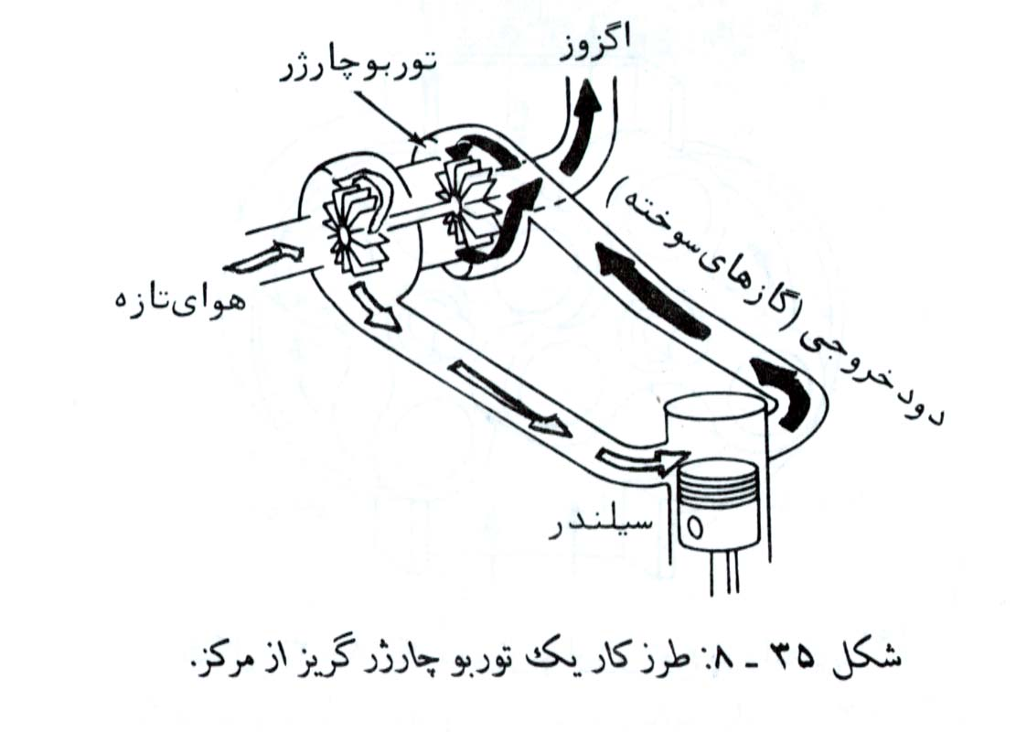
Turbucharger

Slide 48
What is oil viscosity?

Slide 49
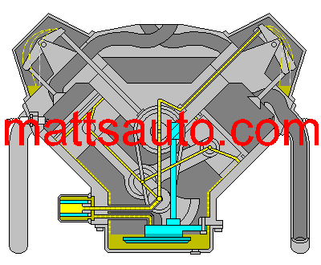
Lubrication syatem

Slide 50
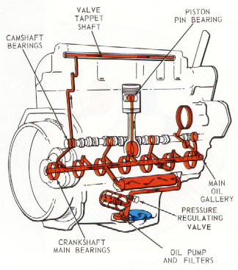
سیستم روغن کاری موتور

Slide 51
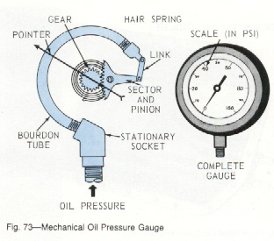
شاخص فشار روغن نوع مکانیکی

Slide 52
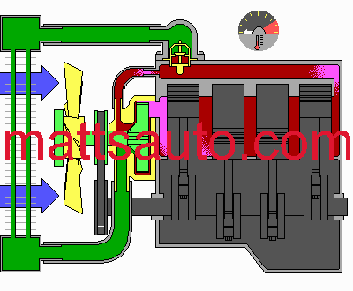
Cooling syatem

Slide 53
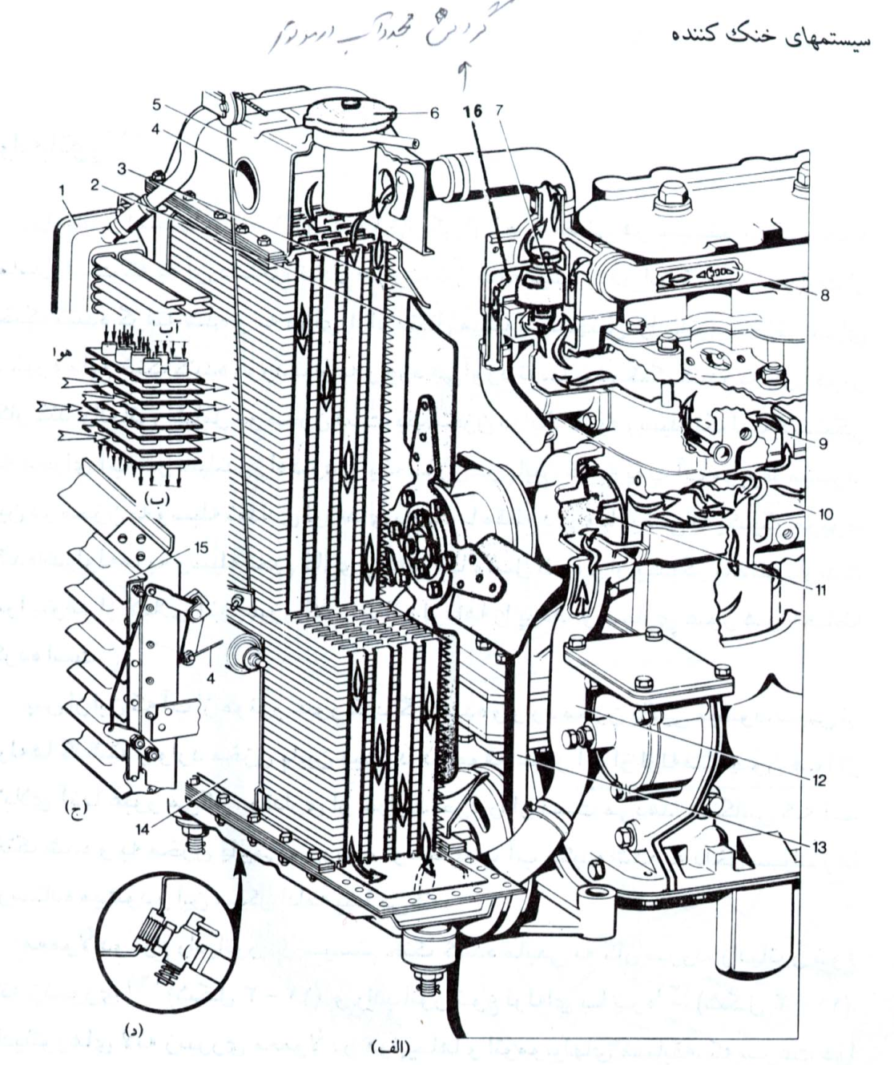

Slide 54
چگونگی کار ترموستات و وظایف درب رادیاتور

Slide 55
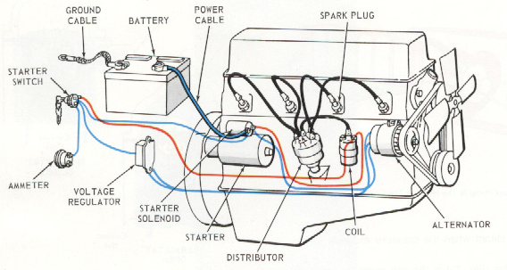
سیستم الکتریکی موتور بنزینی

Slide 56
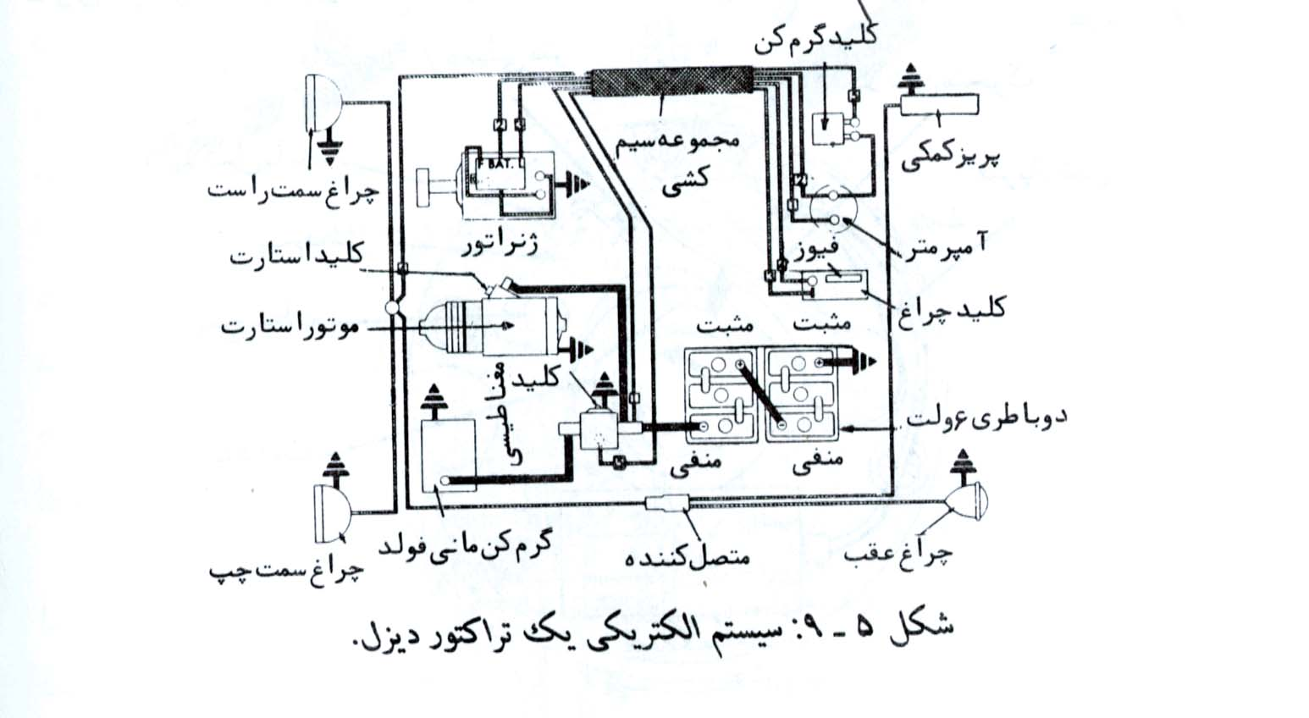
سیستم الکتریکی موتور دیزل

Slide 57
